Slide 1
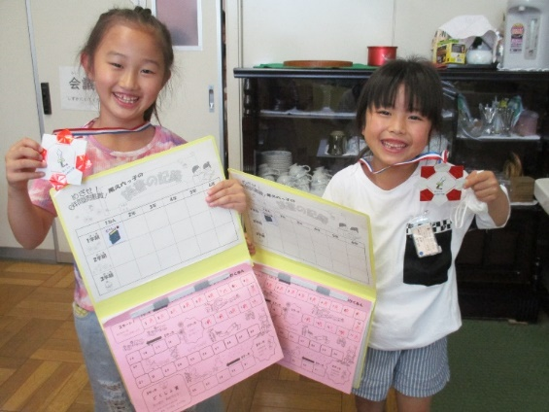
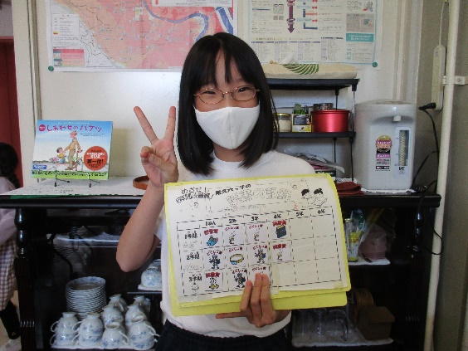
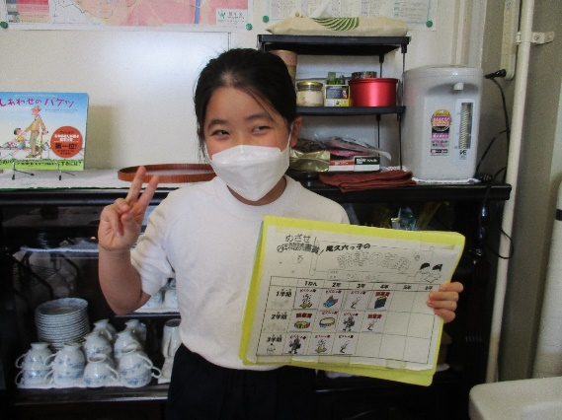
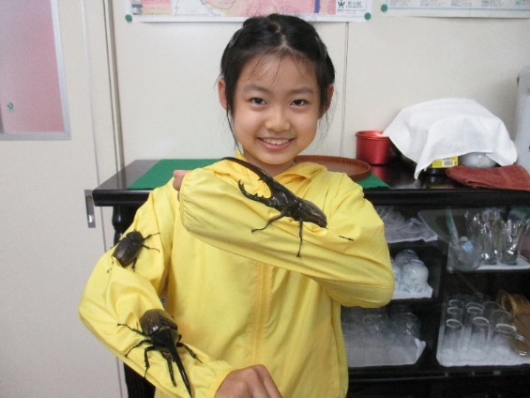
学校説明会（荒川区立尾久第六小学校）

Slide 2
教育目標
人間尊重の精神に基づき、自主性と創造性に富み、心身ともに健康で、広く国際社会に生きる人間性豊かな児童の育成をめざす。
徳
心ゆたかな子（ ）
・自他の生命を尊重し、思いやりのある子
・学校や地域を愛し、他者と豊かに関わる子
よく考える子（知）
・自ら学ぶ、考え、判断できる子
・友達と関わりながら学ぶ子
たくましい子（体）
・進んで運動し、親しむ子
・心身ともに健康な子
Notes:
尾久第六小学校の学校教育目標は、子供の３つの姿で表しています。①心ゆたかな子。②よく考える子。③たくましい子
心身共に健康で、広く国際社会に生きる人間性豊かな児童の育成を目指しています。
子どもたちに分かりやすいよう、マスコットで示しています。ゆうちゃん、はかせ、たっくんです。重点目標は、よく考える子です。

Slide 3
学級規模
令和４年９月１日現在
 | １年 | ２年 | ３年 | ４年 | ５年 | ６年 | 合計
ｸﾗｽ | ２ | ２ | ２ | ２ | ２ | ２ | １２
人数 | 52 | 53 | 64 | 58 | 54 | 53 | 334
令和３年までの卒業生総数 5,234名
Notes:
本校は、６年生以外２クラスの大変落ち着いた学校です。
６年生はもともとギリギリの２クラスでしたが、転出があり１クラスになっています。
現在の基準では、３５人ですので、２クラスになっているのでが。。

Slide 4
スタッフ
校長・副校長・教員・講師
養護教諭
英語教育アドザイザー・ＡＬＴ
スクールカウンセラー・巡回指導教員
特別教室専門員・支援員・補助員
学校司書・栄養士・事務・ SSS・用務
安全推進員・交通指導員・学校協力員
あらかわ寺子屋指導員 他
Notes:
本校のスタッフですが、合計約50名のスタッフが働いています。
英語教育・・・アドバイザーやALTがいます。特別支援体制として・・・ＳＣ、巡回指導教員、専門員、支援員、補助員などがついています。
寺子屋指導員もいます。

Slide 5
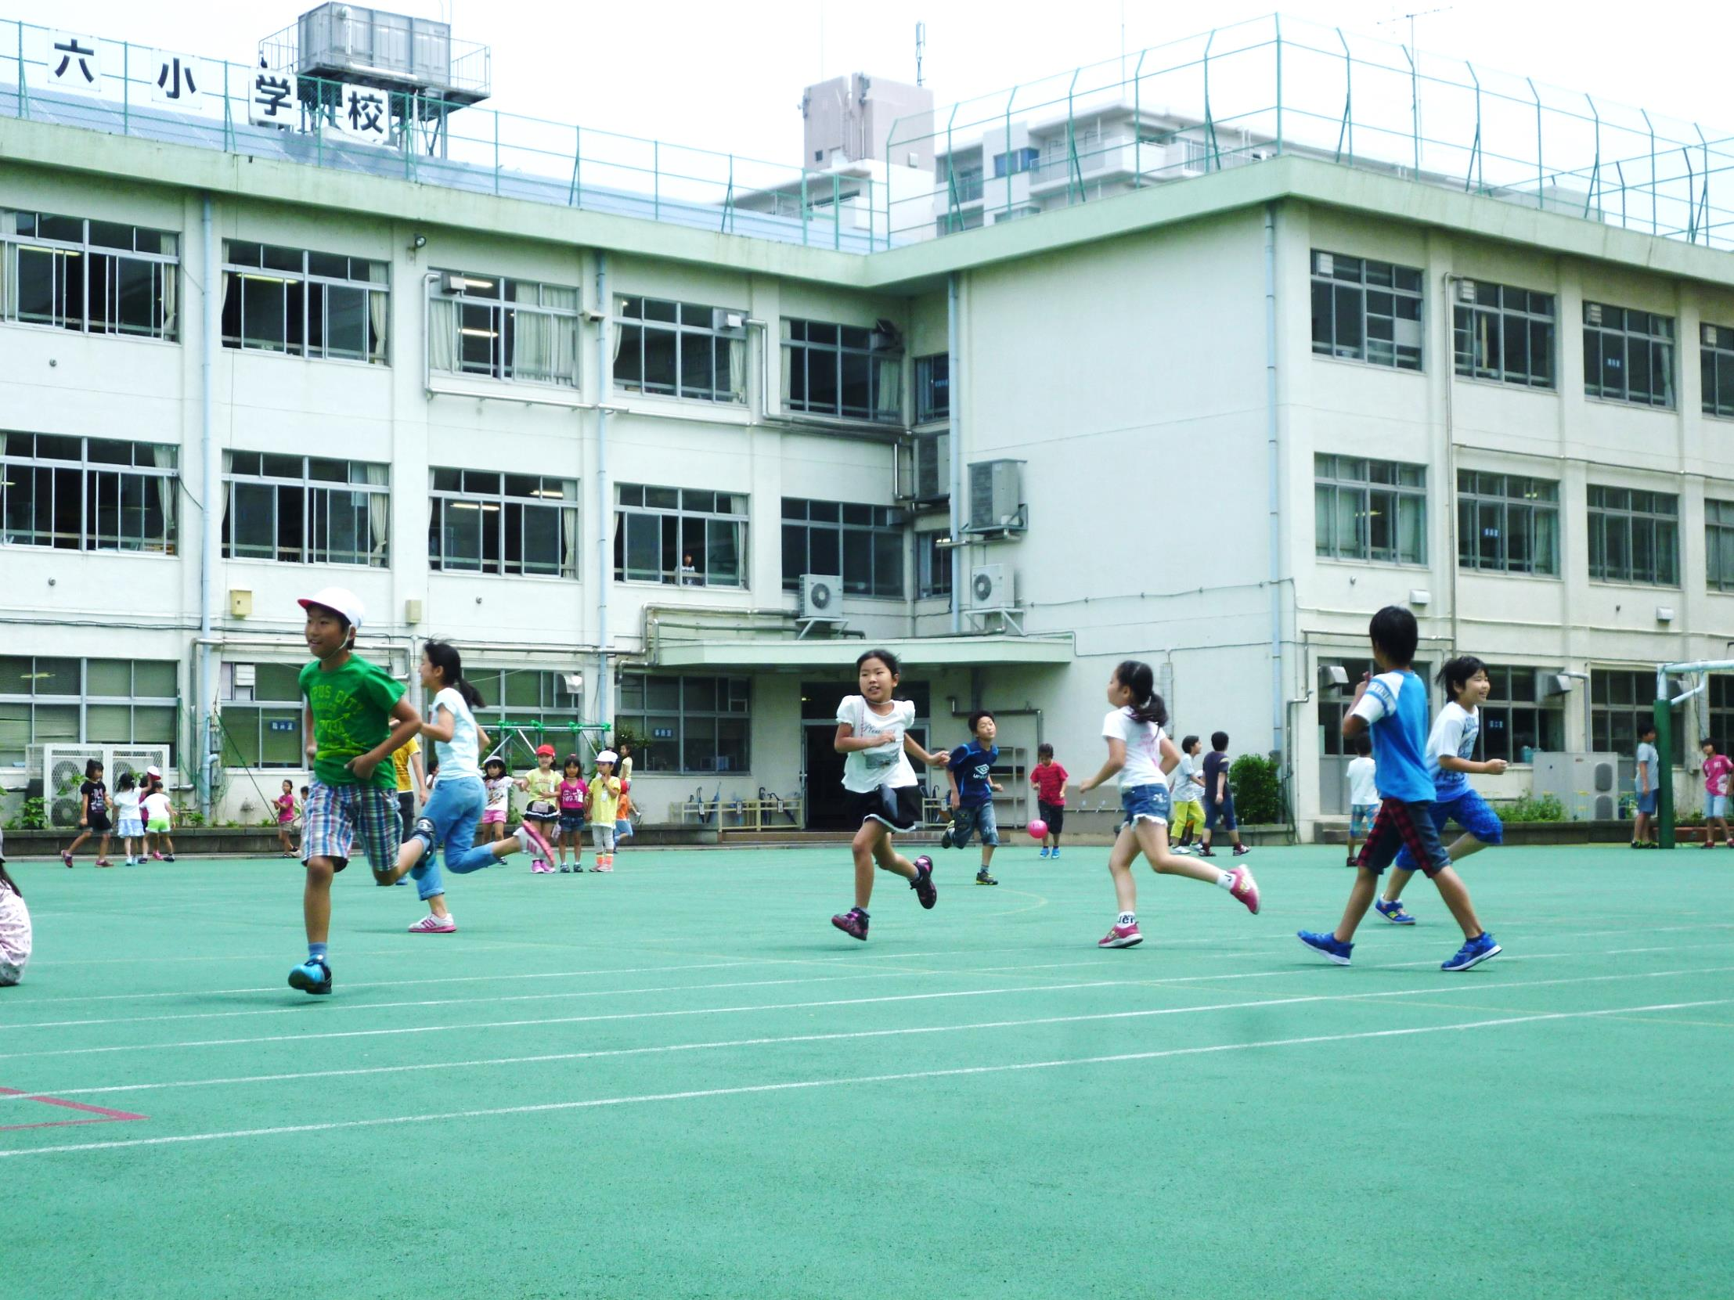
設備【校庭】
全天候型アーバンコート
Notes:
施設面では、さまざまな教育環境に恵まれています。校庭は全天候型アーバンコートで、雨を吸収したり、気温を３・４度下げる効果があります。
雨が降ってもすぐに使えるというよさもあります。

Slide 6
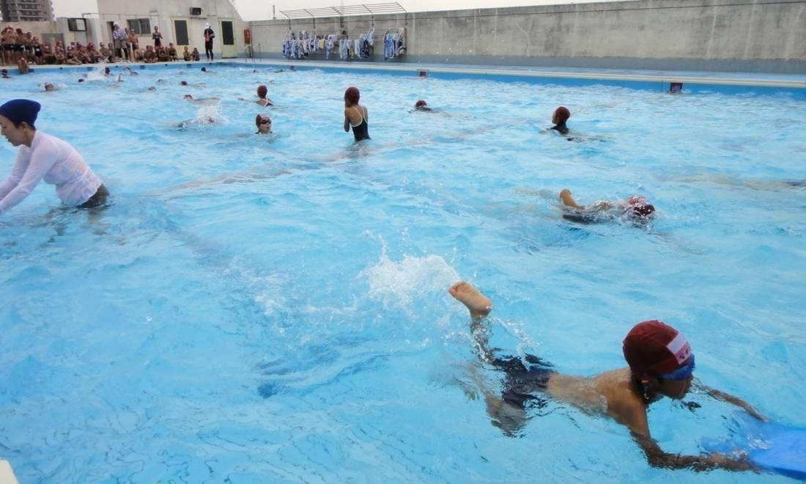
設備【屋上プール】
床面可動式（安全な水位）
Notes:
プールは体育館屋上にあります。可動床といって、床の高さを変えることができ、学年に応じた水深で、安全に水泳ができます。
ちなみに、低学年は0.7m、３ー６年生は0.9ｍの水位です。

Slide 7
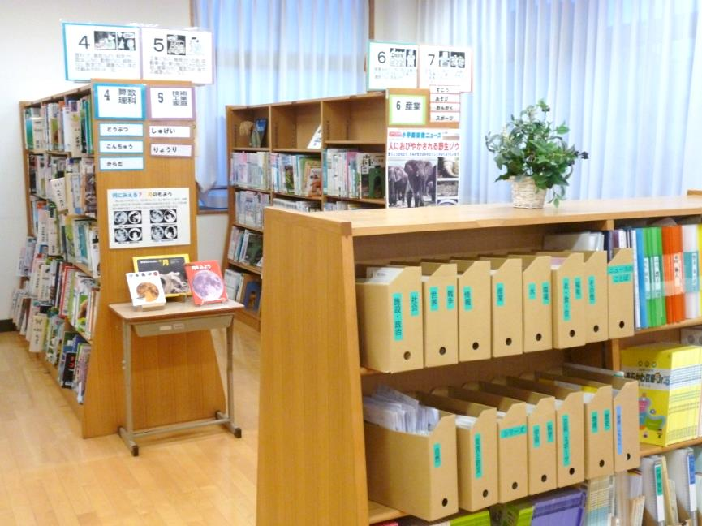
設備【学校図書館】
基準２倍の蔵書・４つの部屋
Notes:
また、学校図書館は、通常の２倍のスペースがあり、蔵書量も基準の２倍、約1万5千冊です。
図書室は、トレジャーランドと呼ばれ、もの本に囲まれていて親しまれています。調べ学習の本がある 調べハーバー（港）と、物語の本がたくさんあるファンタジーランド、学級や学年で活動できるフリーマウンテン、そして遊び道具がおいてあるチャレンジラグーン があります。子ども達が休み時間や授業時間に盛んに活用しています。

Slide 8
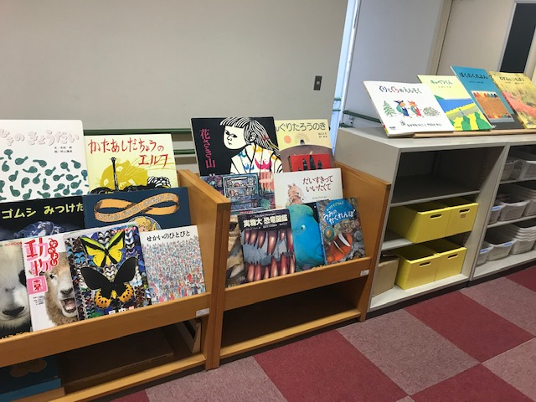
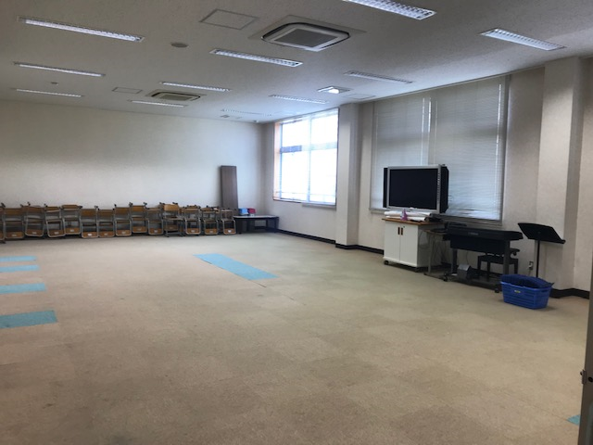
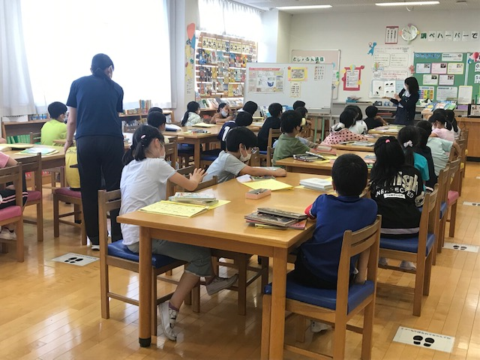
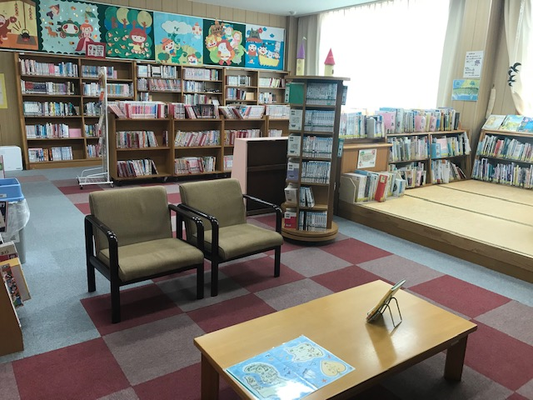
チャレンジラグーン
フリーマウンテン
調べハーパー
ファンタジーランド
Notes:
また、学校図書館は、通常の２倍のスペースがあり、蔵書量も基準の２倍、約1万5千冊です。
図書室は、トレジャーランドと呼ばれ、もの本に囲まれていて親しまれています。調べ学習の本がある 調べハーバー（港）と、物語の本がたくさんあるファンタジーランド、学級や学年で活動できるフリーマウンテン、そして遊び道具がおいてあるチャレンジラグーン があります。子ども達が休み時間や授業時間に盛んに活用しています。

Slide 9
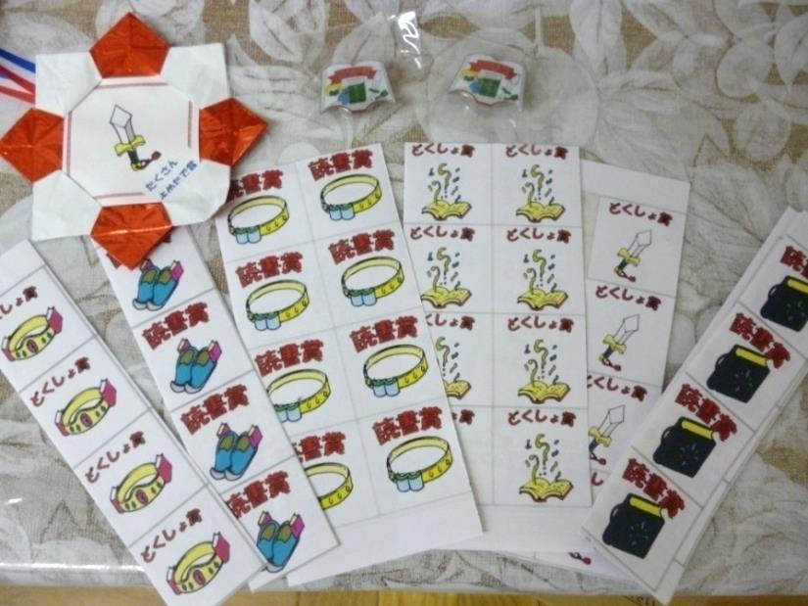
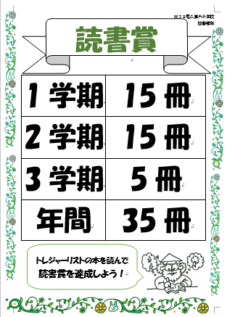
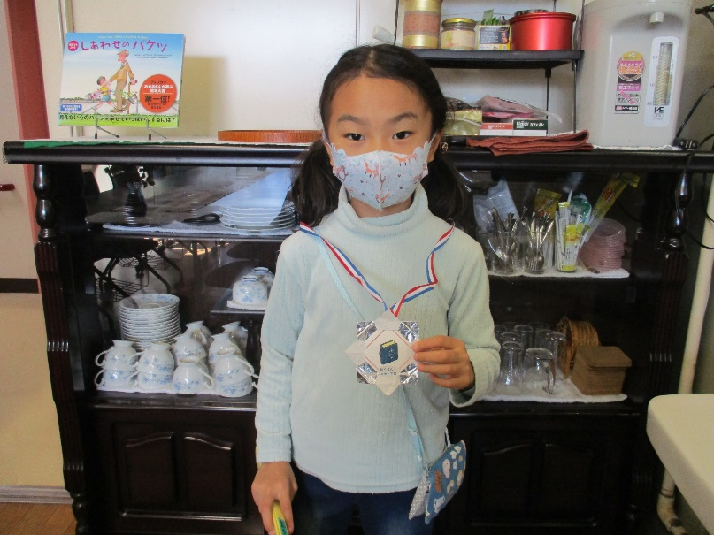
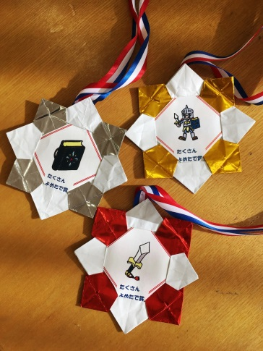
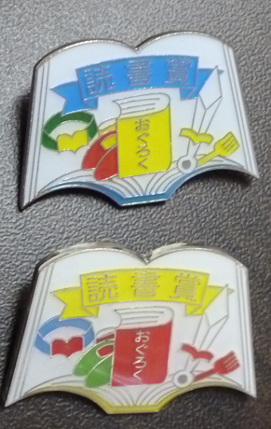
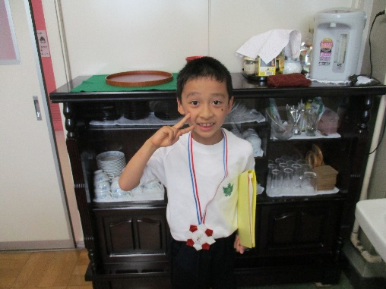
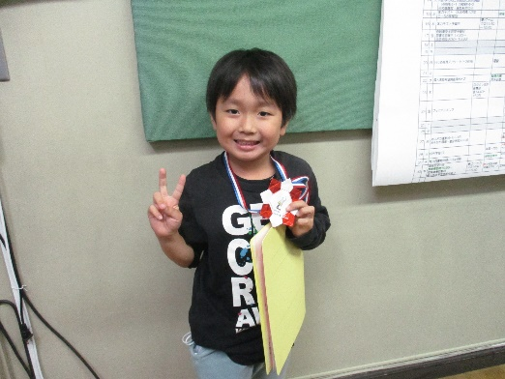
特色ある教育活動【読書活動の推進】
Notes:
尾久六小では読書を推進していて、各学年の読書リスト（トレジャーリスト）があります。
学期ごとに目標冊数をクリアーすると、オリジナルシールを貰えます。年間35冊を達成すると手作りメダルやピンバッチを貰えます。

Slide 10
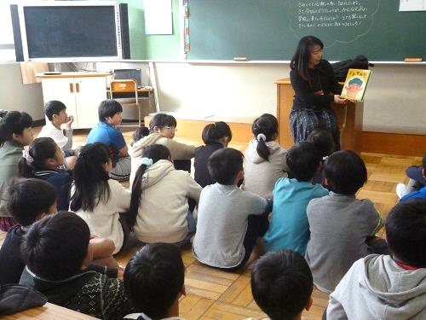
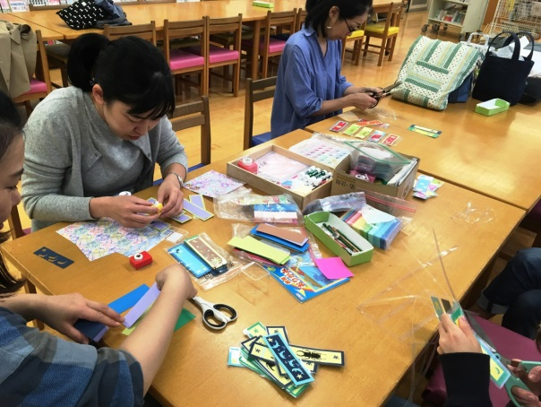
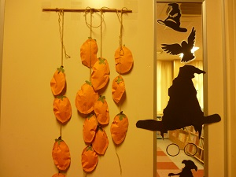
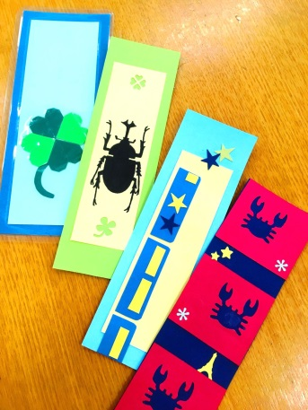
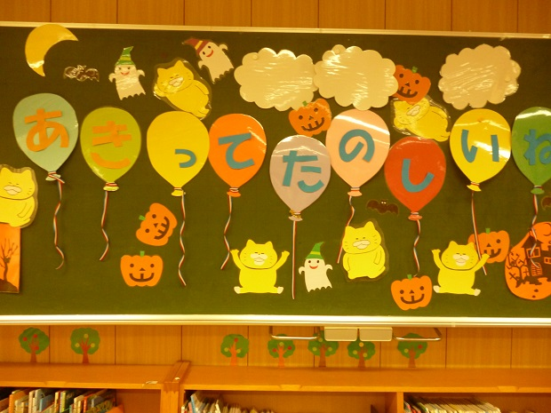
読書活動の推進【図書ボランティア】
朝の読み聞かせ
飾りづくり
Notes:
本校の読書活動は、保護者ボランティアの方々の多大なご協力により支えられています。多くの方が、ボランティアに登録くださり、できる範囲でさきほどの手作りメダルやしおり、季節の掲示づくりなどしてくださっています。
また、月に１回の朝10分の読み聞かせに、仕事前に駆けつけてくださる方もいます。

Slide 11
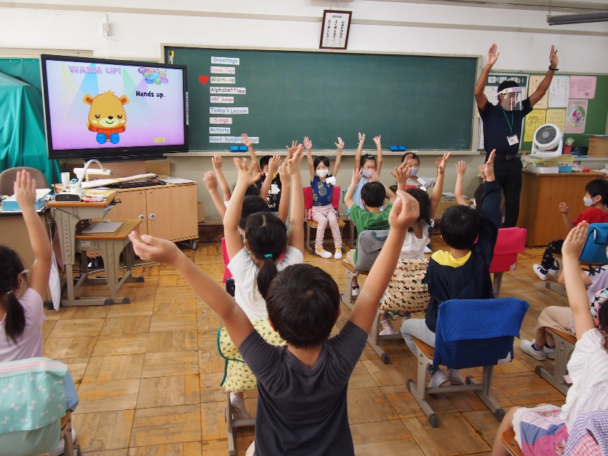
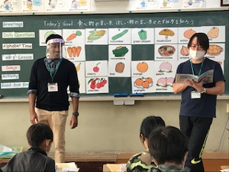
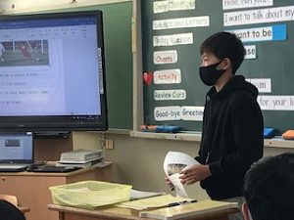
特色ある教育活動【英語教育】
・担任とALT、ADで指導
・1年生～ 週１時間以上
・5・６年生 週２時間
Notes:
本校の読書活動は、保護者ボランティアの方々の多大なご協力により支えられています。多くの方が、ボランティアに登録くださり、できる範囲でさきほどの手作りメダルやしおり、季節の掲示づくりなどしてくださっています。
また、月に１回の朝10分の読み聞かせに、仕事前に駆けつけてくださる方もいます。

Slide 12
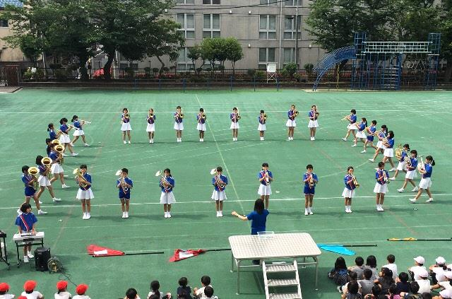
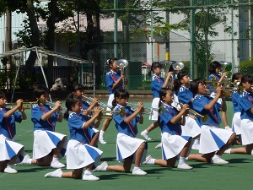
特色ある教育活動【金管バンド】
一生懸命練習した
ハーモニー、
みんなの心に届け～♪
Notes:
４年生以上の希望者による、「金管バンド」の活動があります。日々練習を重ね、運動会や全校集会、地域の行事に参加し、演奏を披露しています。
今年の運動会では、ボヘミアンラプソディの「We will Rock You」など演奏しました。また、地域の「社明パレード」「尾久っ子ワクワクまつり」にも毎年参加しています。また、校内で「ウィンターコンサート」も行います。

Slide 13
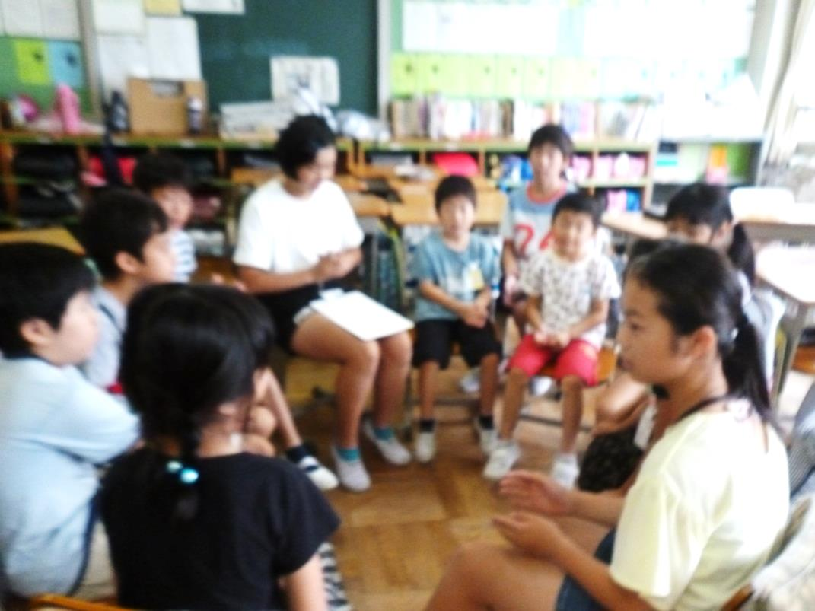
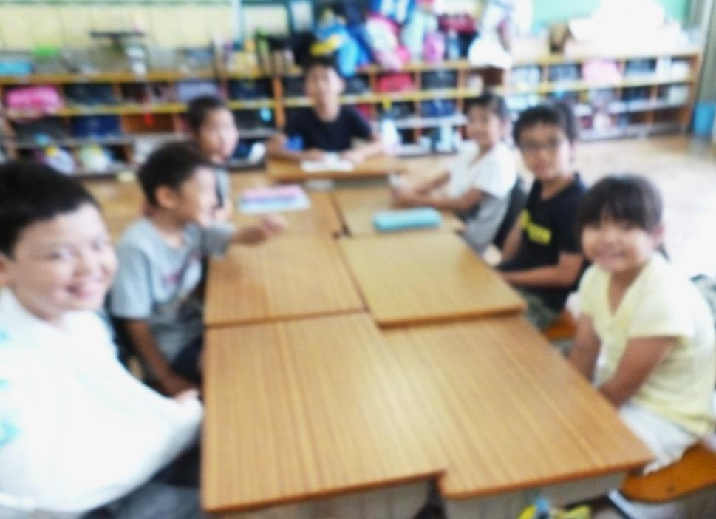
特色ある教育活動【なかよし班活動】
１・６年
２・５年 グループ
３・４年
年間を通した交流
計画・遊び・給食 など
Notes:
異学年交流もさかんに行っています。今年から、交流相手の学年をさだめ、１・６年、２・５年、３・４年が年間を通じて遊びや給食、学習をとおして交流します。
また、併設の幼稚園とも定期的に交流します。昨年度１年生と年長さんがリレー対決をして、なんと年長さんが勝ち、１年生はリベンジを誓いました。

Slide 14
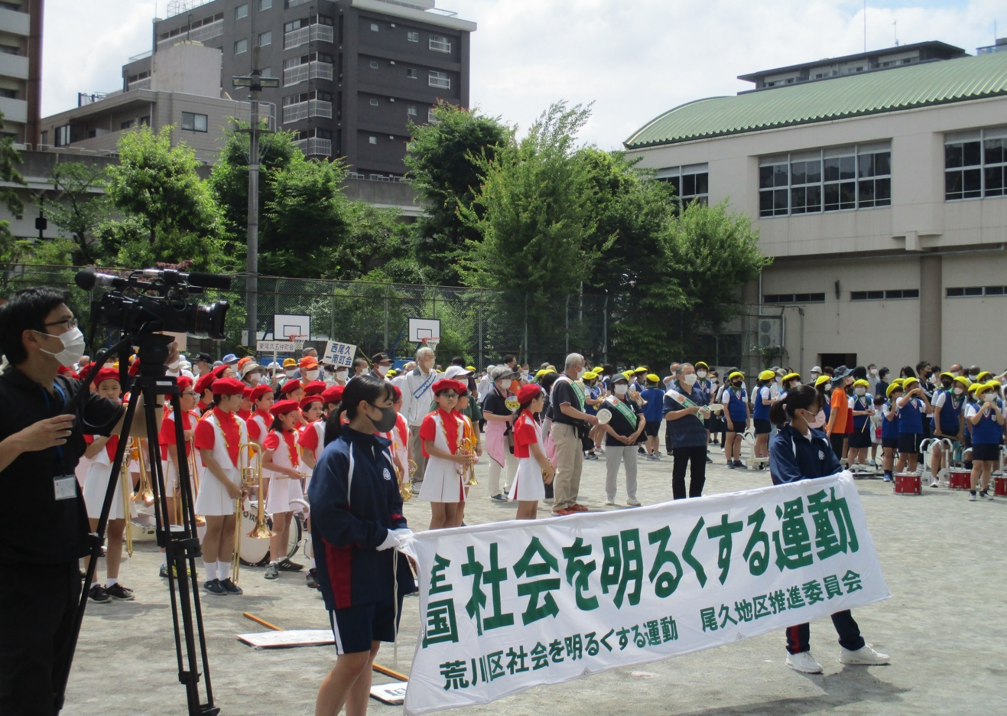
『社会を明るくする運動（６/１２)』
いろいろな貴重な
体験をしたぞ！

Slide 15
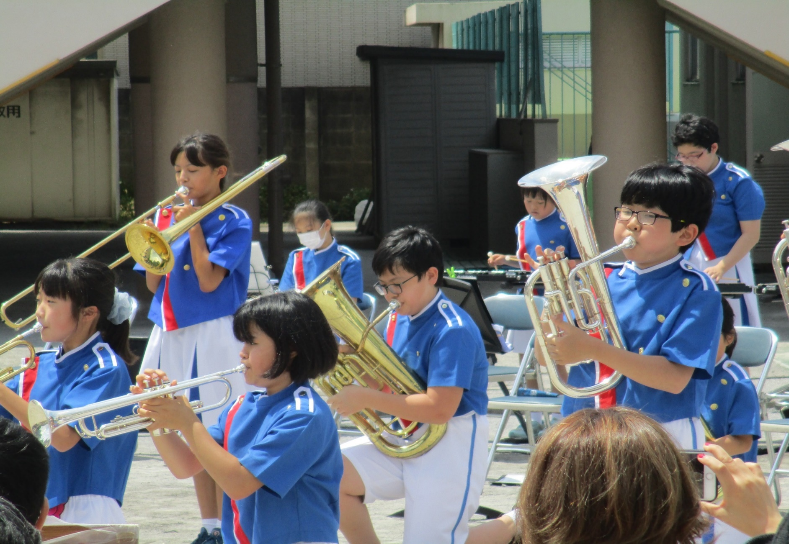
『社会を明るくする運動（６/１２)』
ちょっと緊張したけど
大成功！

Slide 16
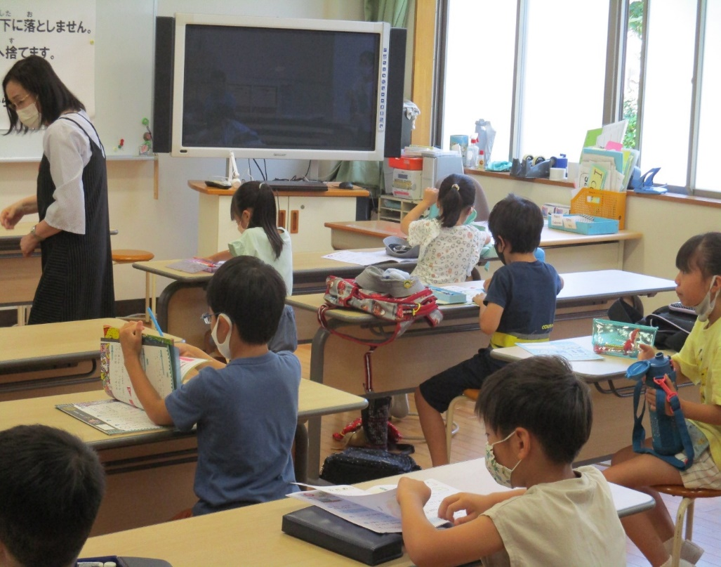
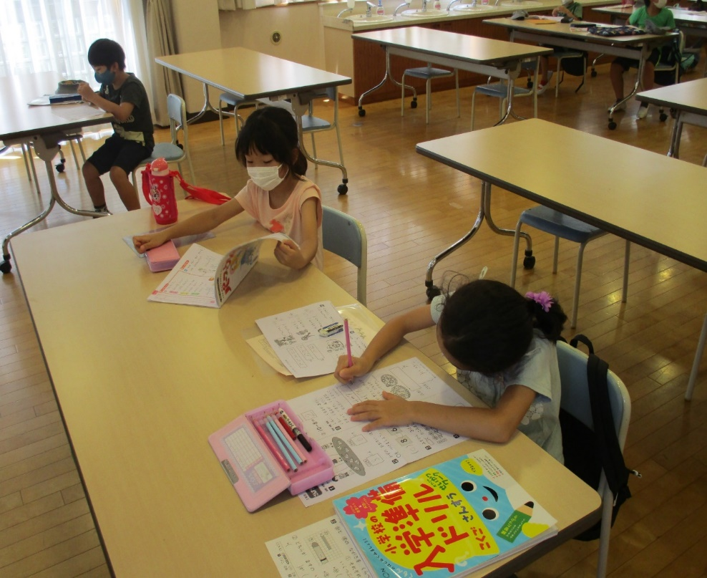
『サマースクール（夏季休業中)』
自分が持ち寄った夏休みの課題に挑戦！

Slide 17
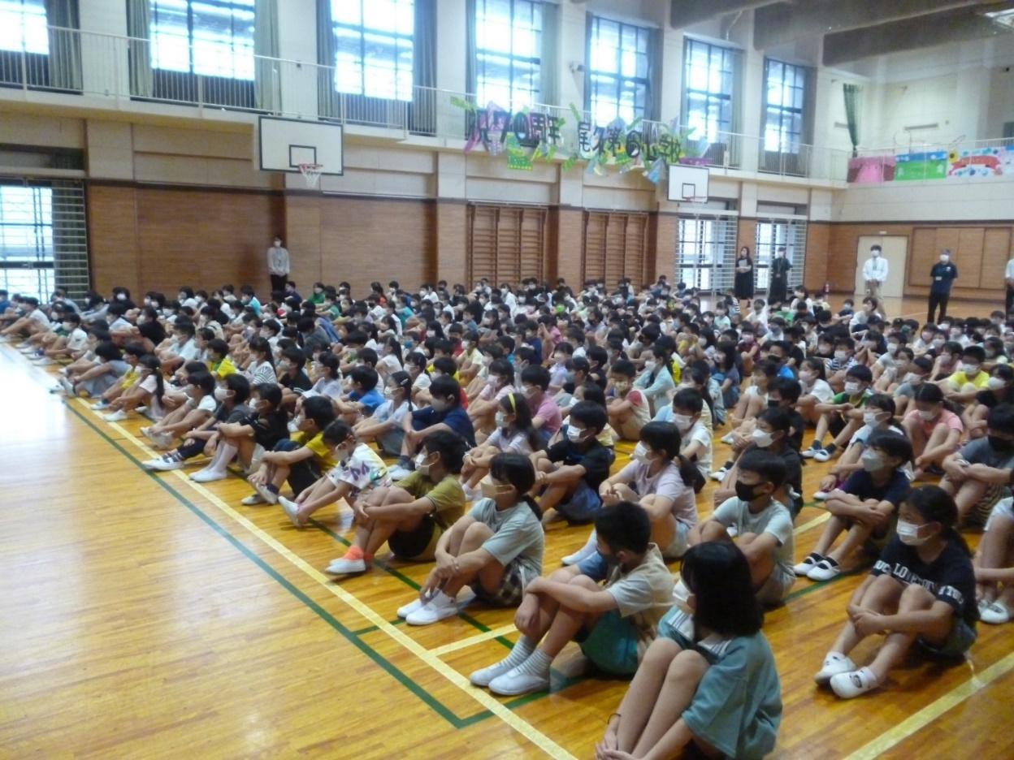
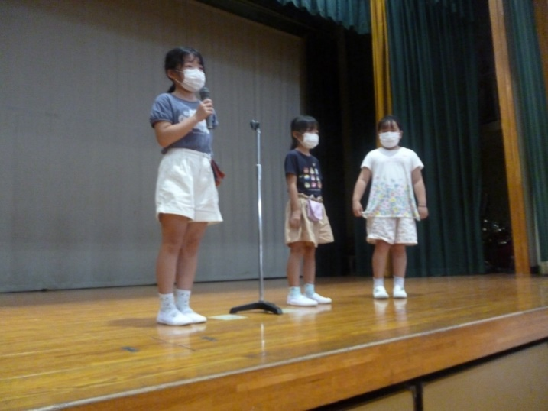
『２学期始業式（9/１)』
１．２．３年生に転入生！
全校児童３３４名に！

Slide 18
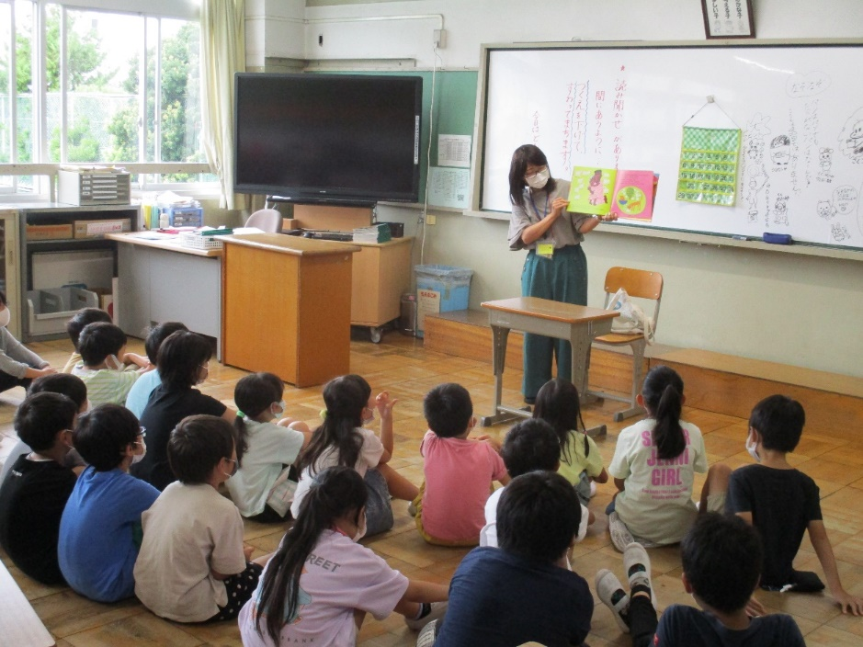
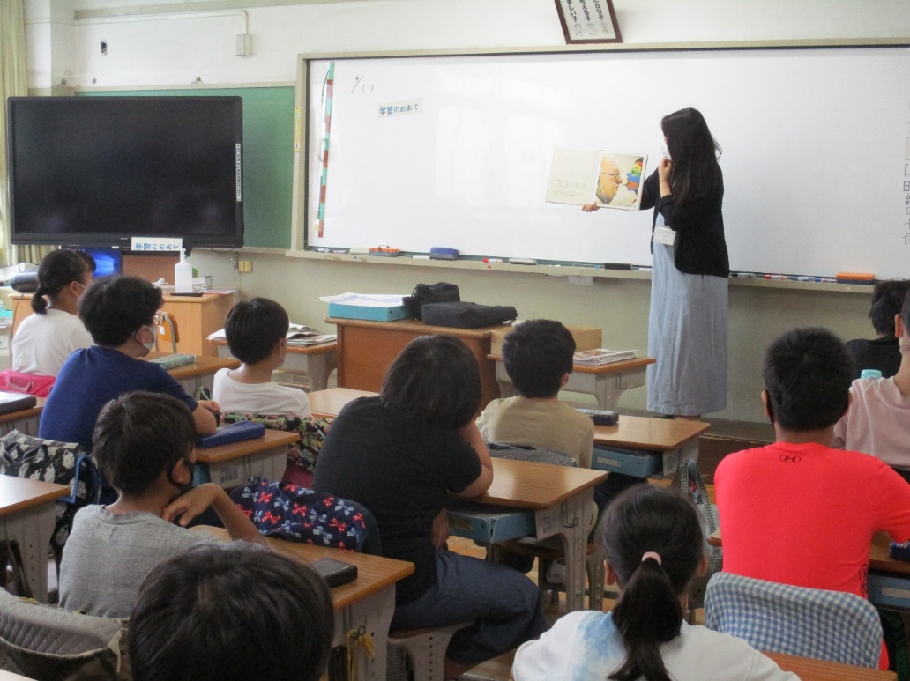
『読み聞かせ～図書ボランティアによる～（９/７)』
６年生
２年生
集中して本の世界へ！

Slide 19
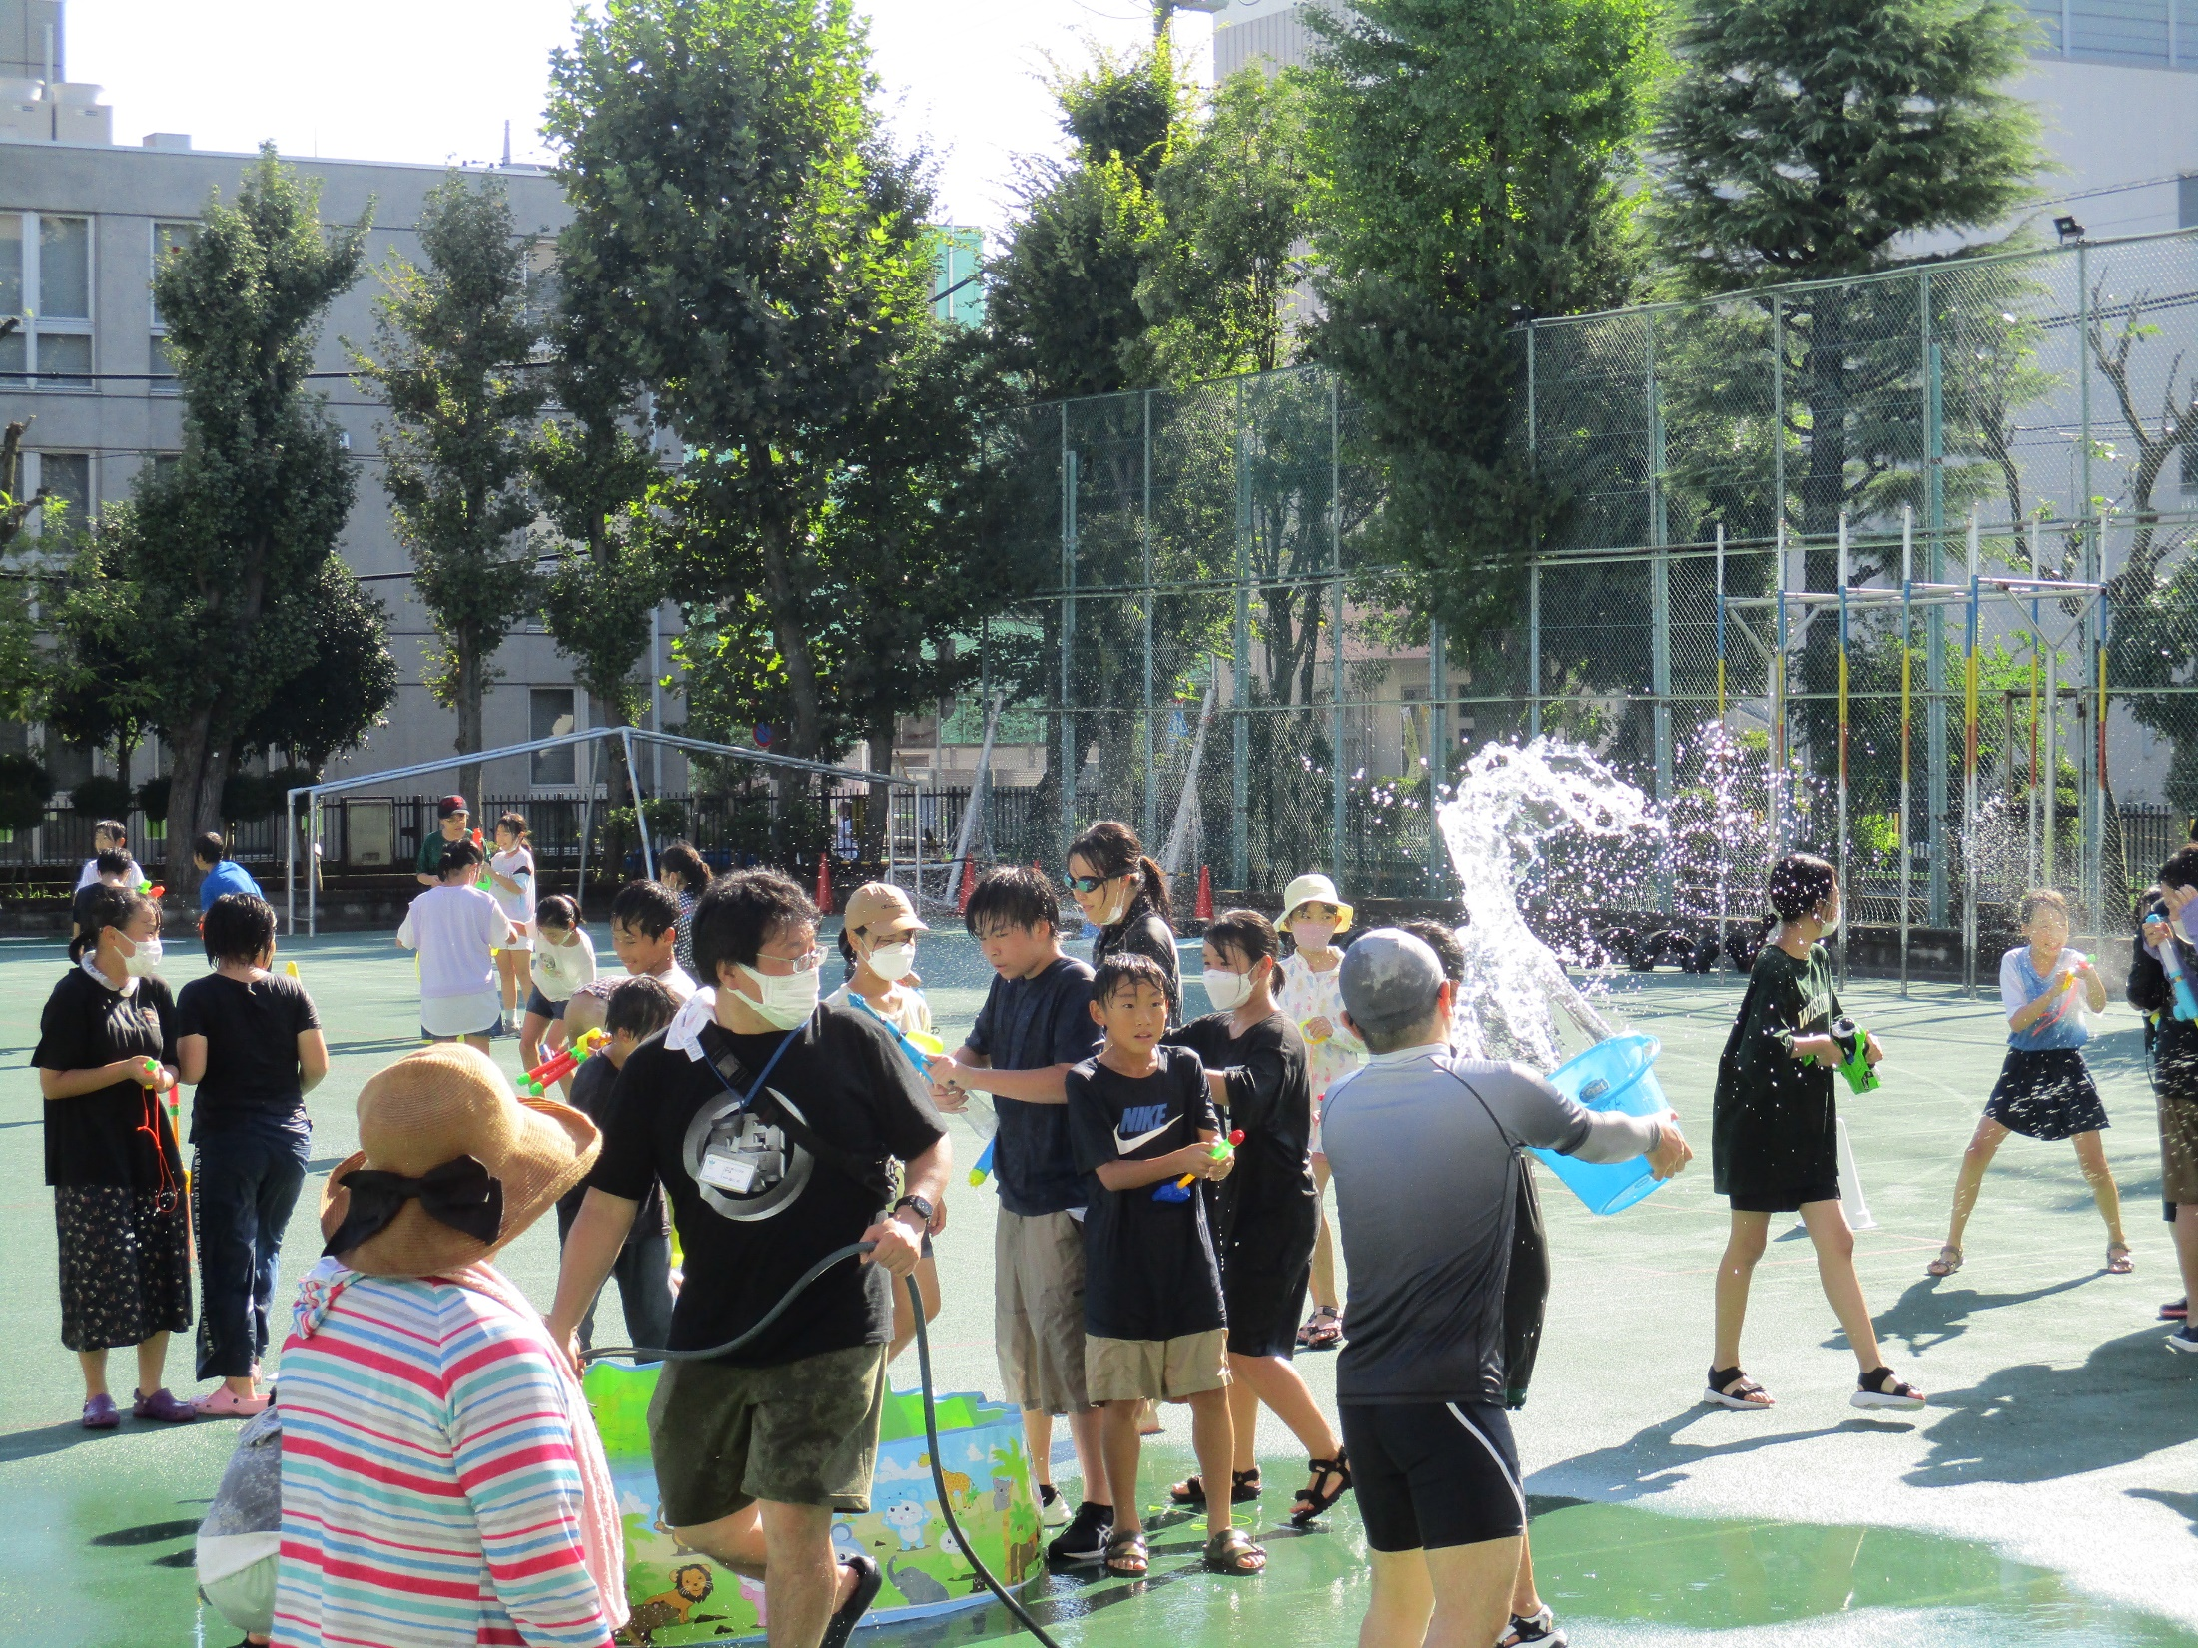
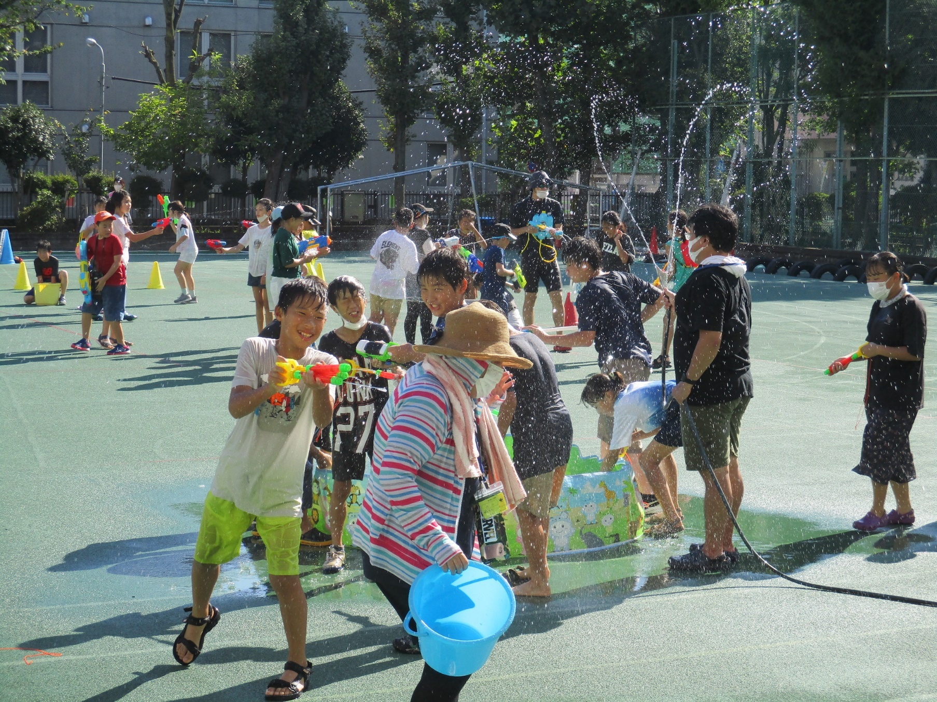
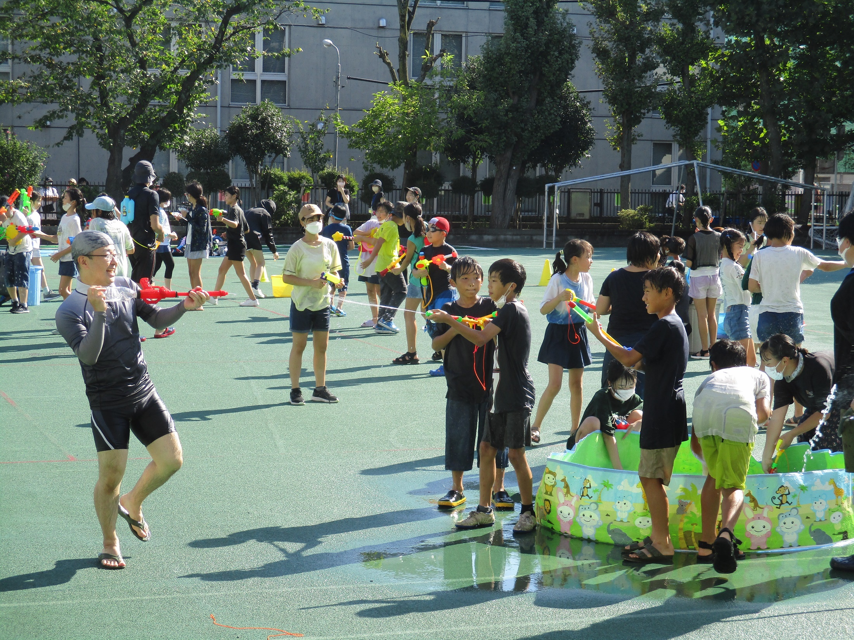
『PTA主催子供祭り～水鉄砲で遊ぶ～（９/１０)』

Slide 20
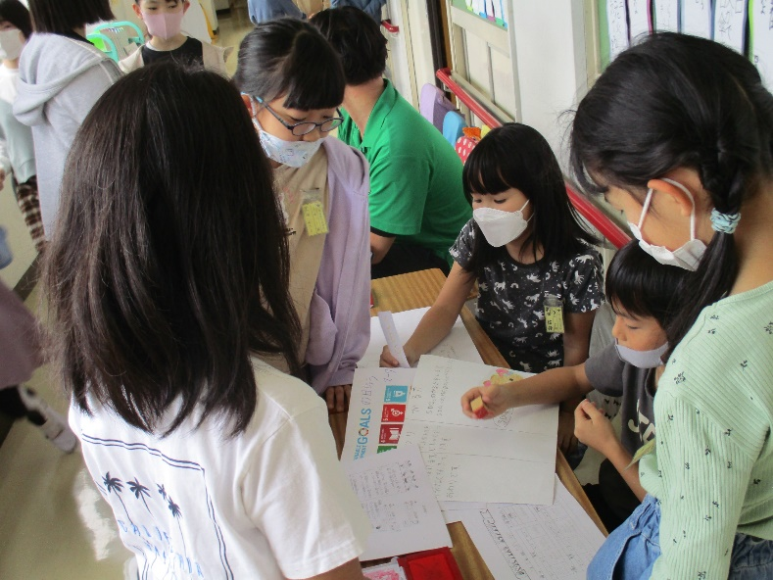
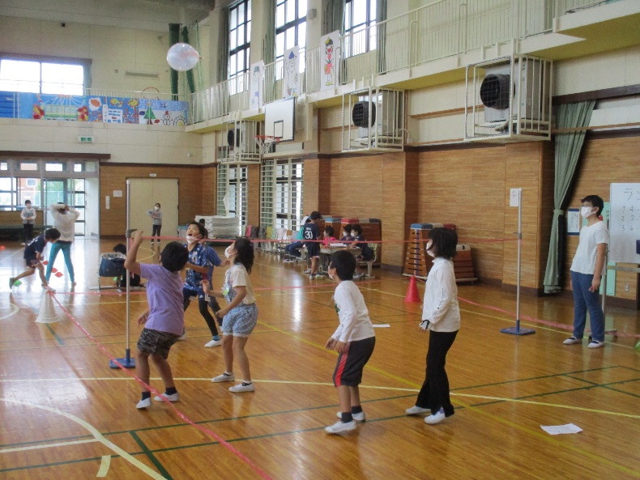
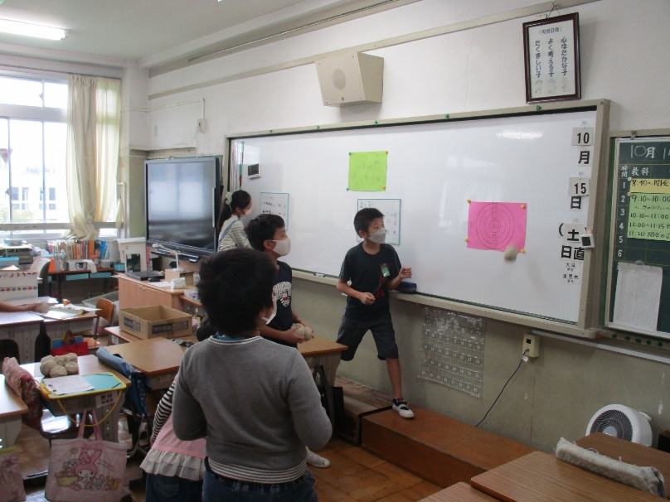
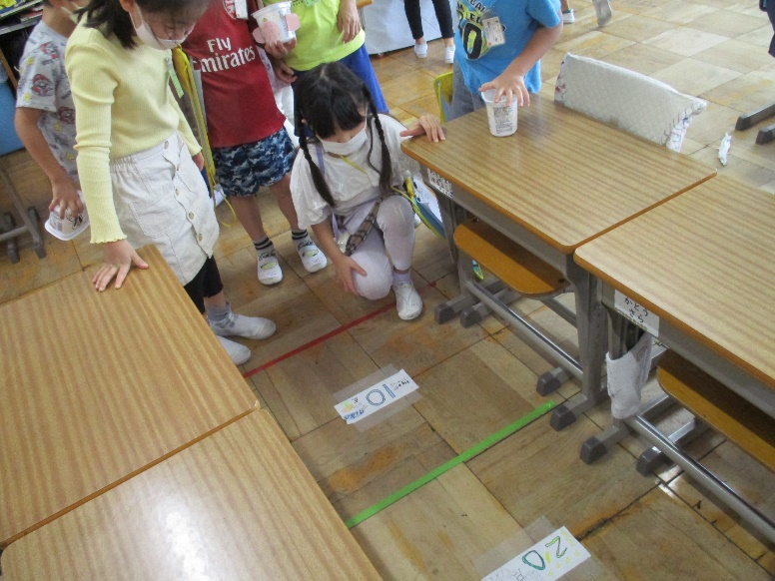
【尾久六フェスタ】10/15（土）
子供の学びと願いを生かしたブース作り
Notes:
全校で楽しむ尾久六フェスタです。子供たちが中心になって考え企画します。保護者の方々、地域の方々にも公開をしています。今年は、10月19日（土）の学校公開日に、第2回学校説明会と合わせて行います。ぜひ遊びに来てください。

Slide 21
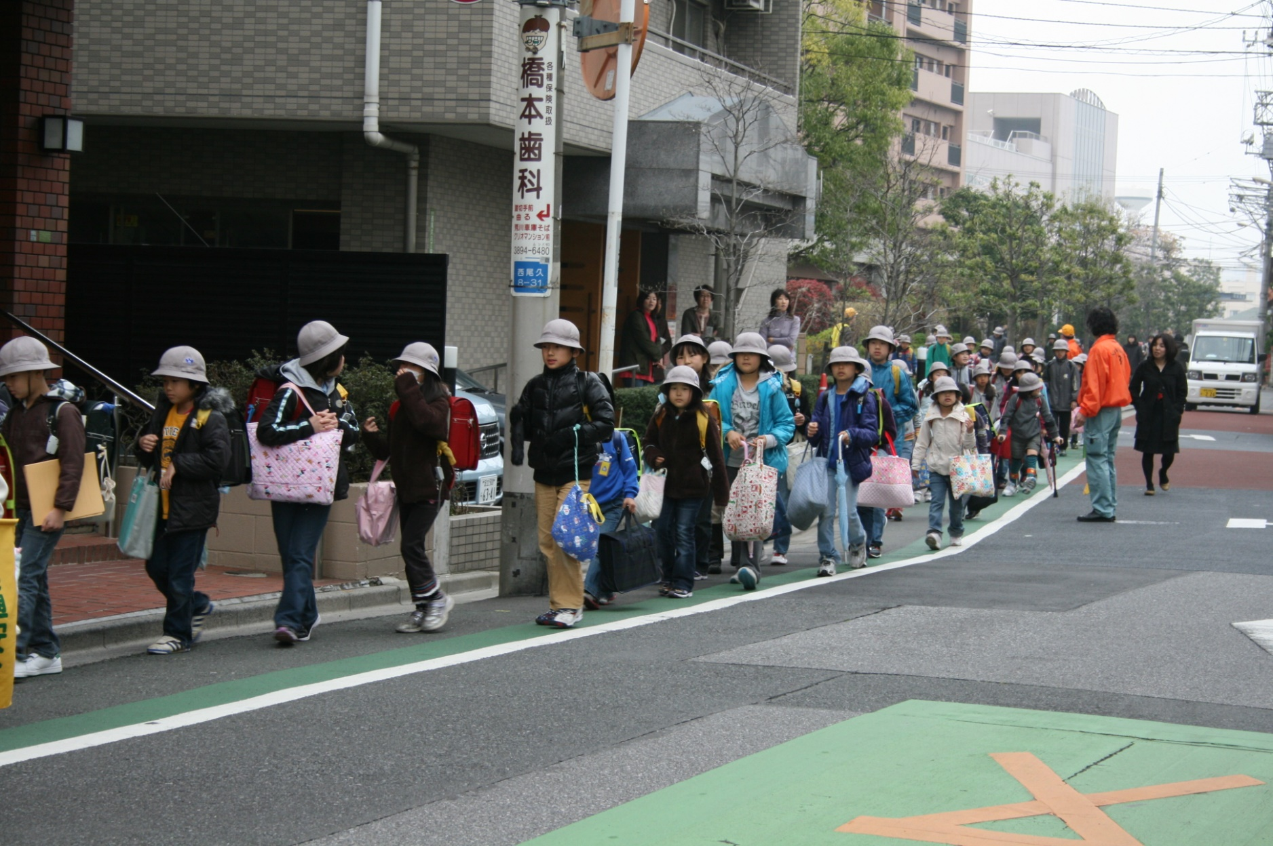
尾久六小の子供たちの一日【登校班登校】
Notes:
本校では、電子黒板やタブレットを活用し、分かりやすい授業を心がけています。そのため、算数では全学年で、少人数指導やTT,習熟度別指導を行っています。また、考える力を伸ばすための指導を工夫しています。

Slide 22
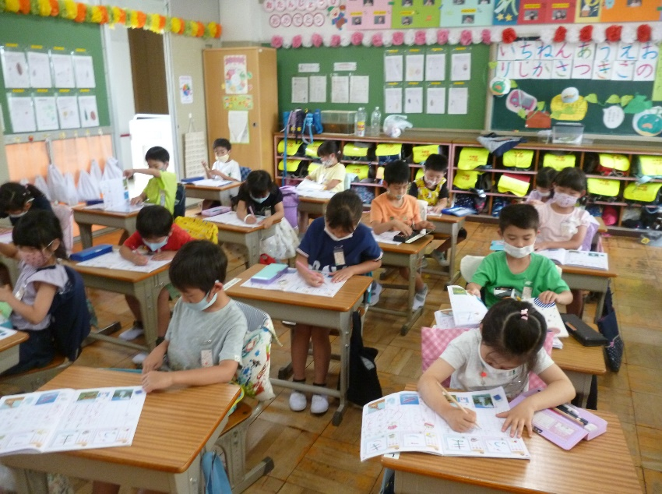
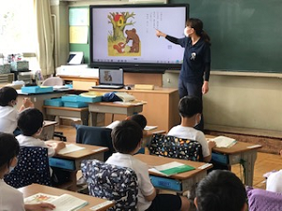
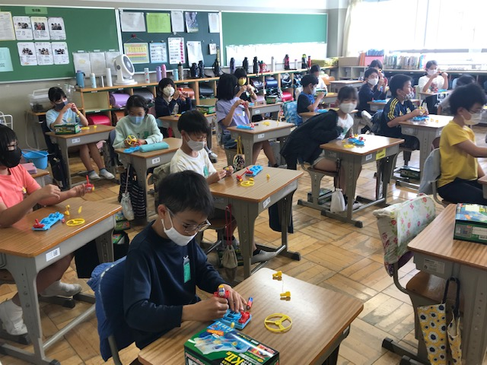
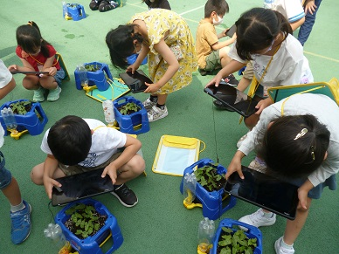
尾久六小の子供たちの一日【考える授業】
Notes:
本校では、電子黒板やタブレットを活用し、分かりやすい授業を心がけています。そのため、算数では全学年で、少人数指導やTT,習熟度別指導を行っています。また、考える力を伸ばすための指導を工夫しています。

Slide 23
尾久六小の子供たちの一日 【休み時間の校庭の様子】
Notes:
本校はみな落ち着いて授業を受けています。１年生から、図工や音楽は専科の先生が指導しています。左上は英語の授業風景です。
休み時間は、校庭に出て、アスレチックや鉄棒で遊んだり、ボール遊びや鬼ごっこ、ドッヂビーをしたりして、元気に楽しく過ごします。クラスや他学年の人たちと長縄跳びを楽しむ姿も見られます。また、運動時間を確保するため、毎週水曜日、約３０分のスーパー昼休みも実施しています。
尾久六小の子供達はみんな仲が良く、高学年の子が低学年に譲り合ったり、一緒に遊んであげたりする姿が見られます。

Slide 24
尾久六小の子供たちの一日【美味しい給食】
Notes:
子供たちは給食が大好きです。尾久六小の給食は栄養のバランスがとれ、安全でとても美味しいです。アレルギー対応も、栄養士が保護者と相談しつつ、対応しています。異学年クラスとの「交流給食」や「ビュッフェ給食」、地域の方との「交流給食」など行っています。

Slide 25
尾久六小の子供たちの一日【放課後】
・この他、にこすく、学童を利用できます。
あらかわ寺子屋：講師が学習を見ます
Notes:
１年生は、入学後しばらくは給食後に帰ります。それ以降は５時間授業になり、２：４５頃下校します。下校は、安全パトロールさんと一緒に５コースに分かれます。自分の登校班集合場所からは一人で帰ります。
放課後の過ごし方ですが、下校する子、荒川寺子屋に行く子、にこにこスクールへ行く子、学童に行く子がいます。
☆荒川寺子屋では、ほぼ毎日、専属の講師が、宿題のサポートやタブレットを活用した基礎基本学習、漢字や算数検定の学習をサポートします。
☆にこにこスクールは、学校に併設されている 放課後の子どもたちの安全・安心な活動拠点（居場所）です。
子どもたちは、にこにこスクールの先生と校庭や体育館で遊んだり、図書室を使ったり、専用のお部屋で楽しい活動をしています。保護者の方からは安心してお願い出来ると大好評です。年間の保険料800円（平成30年度）で、それ以外は原則無料となっています。
☆この他、１年生から３年生までは、向いの尾久ふれあい館にある学童に申込みをすることも出来ます。学童はおやつ代などがかかりますので、有料です。にこにこスクールや学童については、直接お問い合わせ下さい。

Slide 26
ご清聴ありがとうございました !
荒川区立尾久第六小学校
Looking forward to seeing you soon.
Notes:
最後になりますが、保護者の方々や地域との強いつながりを大切にしながら新しい教育を進める、尾久第六小学校へどうぞおこし下さい。お子様のご入学をお待ちしています。
以上で尾久第六小学校の説明をおわります。

